Slide 1
ALGORYTMY I STRUKTURY DANYCH
WYKŁAD 07 Drzewa binarnych poszukiwań
Grażyna Mirkowska
PJWSTK, 2003/2004

Slide 2
Plan wykładu
Drzewa
  Podstawowe definicje
  Implementacja
  Odwiedzanie wierzchołków drzewa i grafu
  Porządki
Drzewa BST
  Wyszukiwanie
  Koszt wyszukiwania
  Operacja minimum

Slide 3

Grafy
System relacyjny postaci < V, E>, gdzie V jest dowolnym niepustym zbiorem , a E relacją binarną w V, nazywamy grafem zorientowanym.
<V, E >
Definicje
Zbiór
wierzchołków
Zbiór krawędzi
Drogą w grafie G = <V,E> nazywamy ciąg wierzchołków v₁, v₂,...v_{k} , taki, że (v_{i}, v _{i+1})∈ E dla i<k.
Gdy relacja E jest symetryczna będziemy mówili o grafie niezorientowanym.
Gdy dowolne dwa wierzchołki są połączone drogą, to mówimy, że graf jest spójny.
Jeśli graf nie posiada cyklu, to mówimy, że jest acykliczny.
Graf niezorientowany
Graf spójny
Graf acykliczny
Notes:
pojęcia:
relacja incydencji (sąsiedztwa)
wierzcholki incydentne
krawędzie incydentne
droga zamknięta
droga prosta
długość drogi
cykl
graf acykliczny
graf spójny

Slide 4
Drzewa
Graf niezorientowany nazywamy drzewem wttw jest spójny i acykliczny.
Niech G = <V, E> będzie niezorientowanym grafem. Wtedy następujące zdania są równoważne:
(1) G jest drzewem,
(2) Między dowolnymi dwoma wierzchołkami istnieje dokładnie jedna prosta droga,
(3) G jest spójny, ale po usunięciu dowolnej krawędzi otrzymujemy graf niespójny,
(4) G jest spójny i ma card(V)-1 krawędzi,
(5) G jest acykliczny i ma card(V) -1 krawędzi,
(6) G jest acykliczny, ale dodanie dowolnej krawędzi prowadzi do grafu z cyklem.
Twierdzenie
Notes:
drzewo z korzeniem
ojciec-syn przodek,poprzednik-następnik
rząd wierzchołka
liść
twierdzenie o charakteryzacji drzew
Drzewo etykietowane
drzewa binarne
lewe poddrzewo, prawe poddrzewo

Slide 5
Reprezentacja/implementacja drzew
v
Public class node
{
public etykieta e;
public node lewy, prawy ;
public node(etykieta e)
{
this.e = e;
lewy = null;
prawy = null;
}
}
et(v)
lewy
prawy
Referencja do lewego poddrzewa
Referencja do prawego poddrzewa
W zastosowaniu:
node root = null;
root = New node (a);

Slide 6
Implementacja c.d.
Public class node
{
public etykieta e;
public node s[ ] ;
public node(etykieta e, int k)
{
this.e = e;
s = New node[k];
for (i=0; i<k; i++)
s[i] = null;
}
}
v
E = et(v)
s1
...
sk
Tablica referencji do synów tego wierzchołka

Slide 7


Chodzenie po drzewie BFS
Rozważmy następujący program
Niech a będzie korzeniem pewnego drzewa binarnego
{ // q = kolejka
q := in(a,q);
while not empty(q) do
v := first(q);
q := out(q);
if (not empty(v.lewy)){
q := in(v.lewy);}
if (not empty(e.prawy)){
q := in(v.prawy);}
//wypisz v.wartość
od}
a
wartość
wszerz
lewy
prawy
1
Kolejka
1
2
3
2
3
3
4
5
4
5
6
7
4
5
6
7
5
6
7
6
7
8
9
7
8
9
Wynik :
1 2 3 4 5 6 7 8 9
8
9
9
Notes:
Jedną z najczęściej wykonywanych operacji na drzewie jest przeglądanie wierzchołków drzewa. Można to wrobić na różne sposoby. Przedstawimy 2 metody : odwiedzanie drzewa "w głąb" i odwiedzanie drzewa "wszerz". Te dwie metody stosuje się do dowolnych grafów i w szczególności do dowolnych drzew(tzn do drzew dowolnego rządu.
W przypadku drzew binarnych stosuje się 3 metody rekurencyjnego przegladania drzewa : postfix, infix, prefix, zależnie od tego czy korzeń jest odwiedzany przed synami czy po odwiedzeniu synów czy pomiędzy.

Slide 8


Chodzenie po drzewie DFS
{// q = stos
q := in(a,q);
while not empty(q) do
v := top(q);
q := pop(q);
if (not empty(v.lewy)){
q :=push(v.lewy);}
if (not empty(v.prawy)){
q := push(v.prawy);}
//wypisz v.wartość
od}
a
1
{
q := in(a,q);
while not empty(q) do
e := first(q);
q := out(q);
if (not empty(e.lewy){
q :=in(e.lewy);}
if (not empty(e.prawy){
q := in(e.prawy);}
//wypisz e.wartość
od}
2
3
4
5
6
7
W głąb
8
9
Stos:
7
9
3
6
6
8
8
5
1
2
2
2
2
2
2
4
4
Wyniki :
1
3
7
6
9
8
2
5
4

Slide 9
Porządki
1
2
3
4
5
6
7
korzeń
8
9
Inorder
1. Odwiedź lewe poddrzewo
2. Odwiedź korzeń
3. Odwiedź prawe poddrzewo
LD
PD
Preorder
1. Odwiedź korzeń
2. Odwiedź lewe poddrzewo
3. Odwiedź prawe poddrzewo
4 2 5 1 8 6 9 3 7
((4)2(5))1(((8) 6( 9))3(7))
Postorder
1. Odwiedź lewe poddrzewo
2. Odwiedź prawe poddrzewo
3. Odwiedź korzeń
1 2 4 5 3 6 8 9 7
4 5 2 8 9 6 7 3 1

Slide 10
Drzewo binarnych poszukiwań BST
Niech <ET, ≤ > będzie niepustym, liniowo uporządkowanym zbiorem. Drzewem binarnych poszukiwań nazywamy etykietowane drzewo binarne z wyróżnionym korzeniem D= <V, E, et> takie, że et :V->ET jest funkcją różnowartościową oraz dla każdego wierzchołka v∈ V,
(1) jeśli x ∈ LD(v), to et(x)≤ et(v)
(2) jeśli x ∈ PD(v), tp et(v) ≤ et(x).
Definicja
6
4
10
7
Przykład
5
9
2
5
11
8
6
3
8
1
3
7
9
To nie jest BST

Slide 11

Operacja wyszukiwania w BST
Specyfikacja
Zadanie Zbadać, czy dany element e należy do
zbioru etykiet w danym drzewie D.
Member(D,e) wttw (∃x∈D.V) et(x) = e
Rozpoczynając od korzenia, porównujemy etykietę wierzchołka x z wyszukiwanym elementem e.
e< x.et
x.et< e
x.et= e
Metoda
Znaleziono
Szukaj e w lewym poddrzewie x
Szukaj e w prawym poddrzewie wierzchołka x

Slide 12

Algorytm Wyszukiwania
{
bool := false;
while (not empty(x) and not bool)
do
if x.e = e then bool := true
else
if x.e < e then
x := x.prawy
else
x := x.lewy
fi
fi
od;
return bool;
}
member : BST× ET→ Bo
Lemat
Member
Jeżeli wartością zmiennej x jest korzeń drzewa D, to algorytm member zatrzymuje się po skończonej liczbie kroków oraz końcowa wartość bool jest równa true wttw, gdy e jest jedną z etykiet drzewa D.

Slide 13
Przykład
Szukam 3
Szukam 8.5
6
4
10
2
5
8
11
1
3
7
9
pokaz

Slide 14
Koszt operacji member
Operacja dominująca = porównywanie elementów.
W(n) = O(n)
Niech n = card(D.V). Ponumerujmy etykiety drzewa liczbami naturalnymi 1,2,...,n i załóżmy, że prawdopodobieństwo tego, że w korzeniu jest i-ta etykieta (lub po prostu liczba i) wynosi 1/n.
A(n) średnia liczba porównań dla znalezienia elementu e.
Prawdopodobieństwo tego, że
korzeniem drzewa jest i
A(n) = Σ^{n}_{i=1} 1/n (średnia długość ścieżki od korzenia do e, o ile etykietą korzenia jest i)

Slide 15
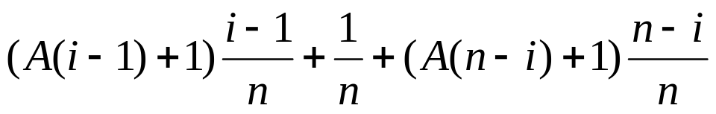
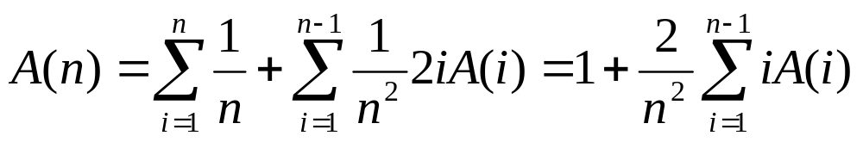

Cd. Koszt średni wyszukiwania
Średnia długość ścieżki do e =
i
LD
PD
Prawdopodobieństwo tego, że e jest w lewym poddrzewie
Prawdopodobieństwo tego, że e jest w prawym poddrzewie
i-1 elem.
n-i elem.
Można pokazać przez indukcję, że

Slide 16

Operacja minimum w BST
Zadanie Znaleźć etykietę o najmniejszej wartości, w zbiorze etykiet danego drzewa D.
Zejdź po ścieżce od korzenia do liścia, wybierając zawsze drogę w lewo, o ile to możliwe.
min: BST→ ET
Metoda
Koszt :
public min (node x)
{
while (not x.lewy= null)
{ x := x.lewy}
return x.e;
}
W(n) = O(n)
A(n) = O(lg n)

